Slide 1
Массивы

Slide 2
Массивы
Массивами называют переменные с индексами.
Массивы с одним индексом называют одномерными,
с двумя – двумерными и т. д.

Slide 3
Массивы
Массив – это последовательная группа переменных, имеющих одно имя и один тип.

Slide 4
Объявление
тип имя_массива [ размер ];
Примеры:
int a[10];
float b[20];
char c[5];

Slide 5
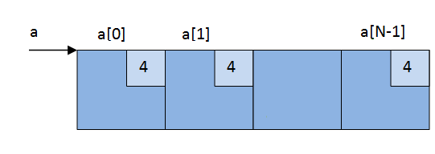
Хранение в памяти
const int N=10;
int a[N];

Slide 6
Хранение в памяти
const int N=10;
int a[N];
Размер N должен быть известен на момент объявления массива!

Slide 7
Хранение массива в памяти
Все элементы массива одного типа => занимают одинаковый объем памяти.

Slide 8
Хранение массива в памяти
Все элементы массива одного типа => занимают одинаковый объем памяти.
Элементы массива хранятся в памяти последовательно друг за другом.

Slide 9
Хранение в памяти
Полный размер массива в байтах вычисляется следующим образом:
общее число байт = sizeof (тип) * число эл-в

Slide 10
Объем памяти для массива
const int n=10;
int a[n];
cout<<"Size: \n"<< sizeof(int)*n;

Slide 11
Объем памяти для массива
const int n=10;
int a[n];
cout<<"Size: \n"<< sizeof(int)*n;
cout<<"Size: \n"<< sizeof(a);

Slide 12
Заполнение массива: пример
const int N=10;
int a[N];
//заполнение натуральными числами по порядку
for(i=0; i<N; i++)
a[i]=i+1;

Slide 13
Доступ к элементам массива:
a[0] – первый элемент массива,
a [N-1] – последний элемент массива.

Slide 14
Индексы:
Индексы массива – только целые числа.

Slide 15
Индексы:
Индексы массива – только целые числа.
Индексация элементов массива начинается с нуля.

Slide 16
Индексы:
Индексы массива – только целые числа.
Индексация элементов массива начинается с нуля.
Последний доступный элемент – элемент с номером, равным размерности массива минус один.

Slide 17
В С++ отсутствует проверка границ массивов, что приводит к различным ошибкам работы программы.
Проверка границ
массива возлагается на программиста!!!

Slide 18
Пример программы с массивами
Задача:
даны два вектора A и B. Получить третий вектор, координатами которого являются суммы соответствующих координат A и B.

Slide 19
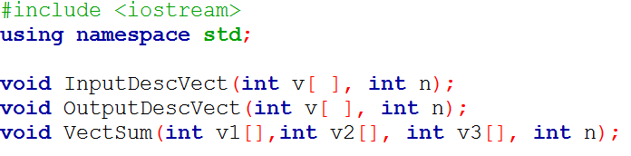
Пример программы с массивами

Slide 20
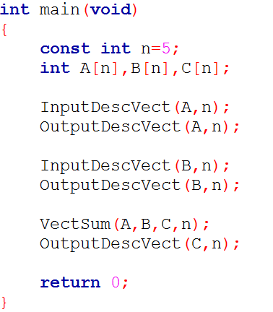

Slide 21
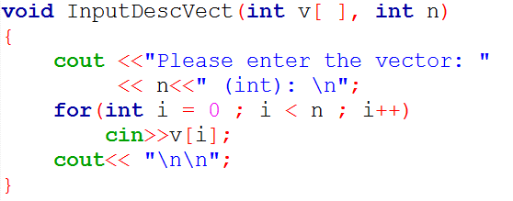

Slide 22
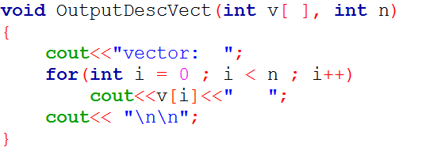

Slide 23
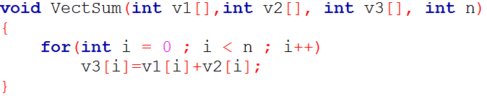

Slide 25
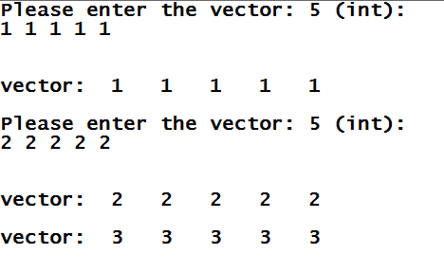

Slide 26
Двумерный массив
это массив одномерных массивов.

Slide 27
Двумерный массив
это массив одномерных массивов.
Объявление двумерного массива:
тип <имя массива> [размер1][размер2];

Slide 28
Двумерный массив
это массив одномерных массивов.
Объявление двумерного массива:
тип <имя массива> [размер1][размер2];
Первый индекс отвечает за порядковый номер строки, второй – за номер столбца.

Slide 29
Двумерный массив
В памяти компьютера двумерный массив располагается непрерывно по строкам.

Slide 30
Двумерный массив
Пример:
int a[3][4];
Массив а - прямоугольная матрица, состоящая из 3-х строк и 4-х столбцов.

Slide 31
Двумерный массив
Пример:
int a[3][4];
Массив а - прямоугольная матрица, состоящая из 3-х строк и 4-х столбцов.
Объем памяти, необходимый для размещения массива, равен:
3*4*sizeof(int).

